Slide 1
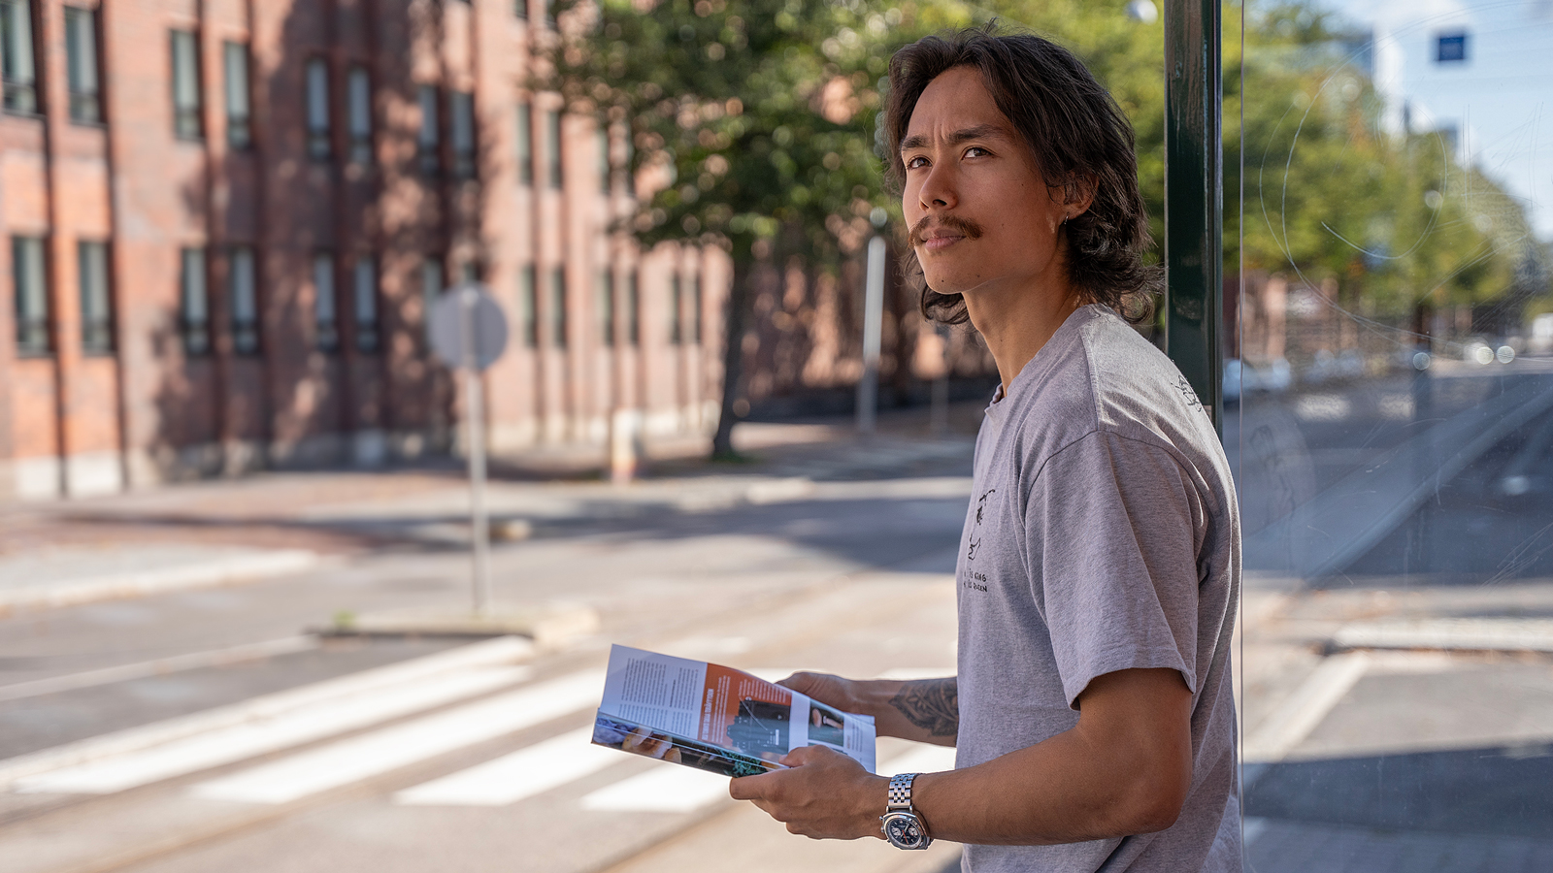
Elokuu 2025

Slide 2
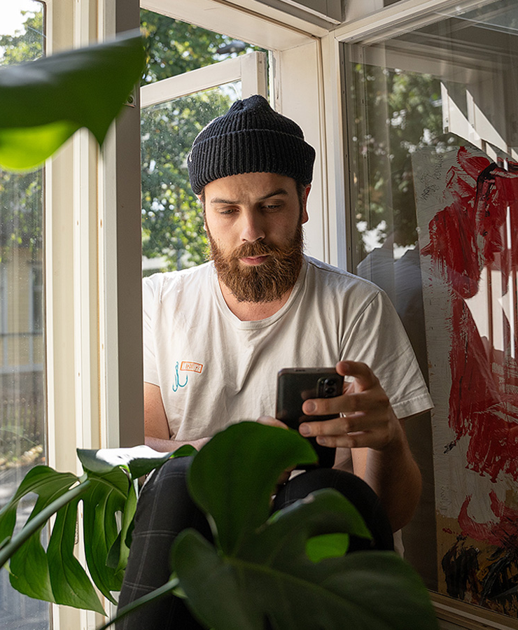
Maku, Seiska ja Suomen Luonto kasvoivat eniten elokuussa
Aikakausmedioilla oli elokuussa yhteensä 5 380 939 seuraajaa kaikissa kanavissa (bruttoluku).
Uusia seuraajia saatiin 28 584. Suurin yleisön kasvu tuli Facebookista, jossa saatiin yli 15 000 uutta seuraajaa.
Eniten yleisöään kasvattivat Maku (+4 139), Seiska (+2 941) ja Suomen Luonto (+2 777).
Suomen Luonto nousi Yhteishyvän rinnalle Facebookin toiseksi suurimmaksi aikkariksi.

Slide 3
Aikakausmedioiden someyleisö / elokuu 2025
Muutokset osuuksissa edellisvuoden vastaavaan ajankohtaan verrattuna (prosenttiyksikköä)
Facebook* + 3,0
Instagram – 2,0
X – 2,5
YouTube – 0,8
TikTok + 1,1
Threads UUSI
LinkedIn UUSI
Kaikkien seurattujen medioiden seuraajat ja tilaajat Facebookissa, Instagramissa, X:ssä, YouTubessa, TikTokissa, Threadissa ja LinkedInissa. Päällekkäisyyksiä ei ole huomioitu.
*) Facebook-yleisön osuuden kasvua selittää tilastointitavan muutos. 1/2025 alkaen on tilastoitu
FB-seuraajia, tätä aiemmin FB-tykkääjiä. Muutos vaikuttaa myös muiden kanavien osuuksiin.

Slide 4
Aikakausmedioiden seuraajamäärä / elokuu 2025
Muutokset yleisön määrässä elokuussa
Kaikki kanavat + 28 584
Facebook + 15 411
Instagram + 7 102
X – 309
YouTube + 620
TikTok + 2 831
LinkedIn + 732
Threads + 2 197
Kaikkien seurattujen medioiden seuraajat ja tilaajat Facebookissa, Instagramissa, X:ssä, YouTubessa, TikTokissa, LinkedInissa ja Threadissa. Päällekkäisyyksiä ei ole huomioitu.

Slide 5
Aikakausmedioiden sometilien määrä / elokuu 2025
Seurannassa oli mukana 189 aikakausmediaa, joilla oli käytössään yhteensä 473 sometiliä.
Yhdellä aikakausmedialla on keskimäärin käytössään
2,5
sometiliä.

Slide 6
Yleisön keskimääräinen koko / elokuu 2025
Yhdellä aikakausmedialla on eri somekanavissa yhteensä keskimäärin
28 471
seuraajaa.

Slide 7
Yleisömäärä kaikissa somekanavissa
8/2024 – 8/2025
Aikakausmedioiden seuraajat ja kanavan tilaajat Facebookissa, Instagramissa, X:ssä, YouTubessa, TikTokissa, LinkedInissa ja Threadsissa. Päällekkäisyyksiä ei ole huomioitu.
*) Seuranta muuttui 1/2025, jolloin mukaan tuli LinkedIn ja Threads, Pinterest poistui seurannasta ja Facebookista aletiin tilastoida seuraajamäärää tykkääjien sijaan. Kokonaisseuraajamäärä ei ole vertailukelpoinen tätä edeltävään aikaan.

Slide 8
Yleisömäärä Facebookissa
8/2024 – 8/2025
Aikakausmedioiden Facebook-sivujen seuraajat. Päällekkäisyyksiä ei ole huomioitu.
*) Seuranta muuttui 1/2025, jolloin Facebookista aletiin tilastoida sivun seuraajamäärää tykkääjien sijaan.

Slide 9
Yleisömäärä Instagramissa
8/2024 – 8/2025
Aikakausmedioiden Instagram-seuraajat. Päällekkäisyyksiä ei ole huomioitu.

Slide 10
Yleisömäärä X:ssä
8/2024 – 8/2025
Aikakausmedioiden X-tilien seuraajat. Päällekkäisyyksiä ei ole huomioitu.

Slide 11
Yleisömäärä YouTubessa
8/2024 – 8/2025
Aikakausmedioiden YouTube-kanavien tilaajat. Päällekkäisyyksiä ei ole huomioitu.

Slide 12
Yleisömäärä TikTokissa
8/2024 – 8/2025
Aikakausmedioiden TikTok-tilien seuraajat. Päällekkäisyyksiä ei ole huomioitu.

Slide 13
Yleisömäärä LinkedInissa
8/2024 – 8/2025
Aikakausmedioiden LinkedIn-tilien seuraajat. Päällekkäisyyksiä ei ole huomioitu. Kanava lisättiin seurantaan tammikuussa 2025.

Slide 14
Yleisömäärä Threadsissa
8/2024 – 8/2025
Aikakausmedioiden Threads-tilien seuraajat. Päällekkäisyyksiä ei ole huomioitu. Kanava lisättiin seurantaan tammikuussa 2025.

Slide 15
Somen suurimmat

Slide 16
Eniten seuraajia kaikissa kanavissa TOP 20 / elokuu 2025
 |  | seuraajia
1. | Talouselämä | 279 388 | ( - )
2. | Suomen Luonto | 275 958 | ( - )
3. | Seiska | 253 177 | ( - )
4. | Kotona | 222 302 | ( - )
5. | Suomen Kuvalehti | 220 625 | ( - )
6. | Yhteishyvä | 198 914 | ( - )
7. | Aku Ankka | 162 401 | ( - )
8. | Kotiliesi | 161 095 | ( - )
9. | Me Naiset | 131 902 | ( - )
10. | Soppa365 | 118 560 | ( - )
 |  | seuraajia
11. | Kodin Kuvalehti | 103 674 | ( - )
12. | Maku | 102 153 | ( - )
13. | Kotivinkki | 97 856 | ( - )
14. | Anna | 90 415 | ( - )
15. | K-Ruoka | 84 501 | ( - )
16. | Tekniikan Maailma | 80 792 | ( - )
17. | Avotakka | 78 988 | ( - )
18. | Koti ja keittiö | 73 161 | ( - )
19. | Viherpiha | 71 476 | ( - )
20. | Unelmien Talo&Koti | 68 819 | ( - )
Kaikkien seurattujen medioiden seuraajat ja tilaajat Facebookissa, Instagramissa, X:ssä, YouTubessa, TikTokissa, Threadissa ja LinkedInissa. Päällekkäisyyksiä ei ole huomioitu.

Slide 17
Eniten seuraajia Facebookissa TOP 20 / elokuu 2025
seuraajia |  | seuraajia
1. | Aku Ankka | 131 000 | ( - )
2. | Suomen Luonto | 113 000 | ↑1
2. | Yhteishyvä | 113 000 | ( - )
4. | Kotona | 110 000 | ( - )
5. | Seiska | 109 000 | ( - )
6. | Kotiliesi | 90 000 | ( - )
7. | Kodin Kuvalehti | 67 000 | ( - )
8. | Anna | 59 000 | ( - )
9. | Me Naiset | 58 000 | ( - )
9. | Tieteen Kuvalehti Historia | 58 000 | ↑1
seuraajia |  | seuraajia
11. | Suomen Sotilas | 55 000 | ( - )
12. | Tieteen Kuvalehti | 52 000 | ( - )
13. | Soppa365 | 51 000 | ↓1
14. | Tekniikan Maailma | 50 000 | ( - )
15. | Kotivinkki | 49 000 | ( - )
16. | Suomen Kuvalehti | 48 000 | ↑1
16. | Talouselämä | 48 000 | ( - )
18. | Tehy-lehti | 43 000 | ( - )
19. | Apu | 41 000 | ( - )
20. | Tiede | 40 000 | ( - )

Slide 18
Eniten seuraajia Instagramissa TOP 20 / elokuu 2025
 |  | seuraajia
1. | Suomen Luonto | 126 207 | ( - )
2. | Kotona | 90 487 | ( - )
3. | Yhteishyvä | 76 871 | ( - )
4. | K-Ruoka | 69 501 | ( - )
5. | Soppa365 | 67 560 | ( - )
6. | Me Naiset | 64 782 | ( - )
7. | Maku | 57 903 | ( - )
8. | Avotakka | 53 649 | ( - )
9. | Koti ja keittiö | 47 161 | ( - )
10. | Kotiliesi | 44 055 | ( - )
 |  | seuraajia
11. | Glorian ruoka & viini | 43 508 | ↑1
12. | Viherpiha | 43 476 | ↓1
13. | Unelmien Talo&Koti | 42 819 | ( - )
14. | Kotivinkki | 42 540 | ( - )
15. | Kodin Kuvalehti | 36 674 | ( - )
16. | Seiska | 36 547 | ( - )
17. | Glorian Koti | 35 774 | ( - )
18. | Meidän Mökki | 33 128 | ( - )
19. | Aku Ankka | 31 401 | ( - )
20. | Suuri Käsityö | 30 144 | ( - )

Slide 19
Eniten seuraajia X:ssä TOP 20 / elokuu 2025
 |  | seuraajia
1. | Talouselämä | 182 788 | ( - )
2. | Suomen Kuvalehti | 139 275 | ( - )
3. | Seiska | 49 349 | ( - )
4. | Mikrobitti | 17 858 | ( - )
5. | Suomen Luonto | 13 032 | ( - )
6. | Suomen Lääkärilehti | 12 390 | ( - )
7. | Arvopaperi | 11 456 | ( - )
8. | Tivi | 10 401 | ( - )
9. | Demokraatti | 9 021 | ( - )
10. | Tekniikan Maailma | 8 840 | ( - )
 |  | seuraajia
11. | Tekniikka & Talous | 7 933 | ( - )
12. | Potilaan Lääkärilehti | 7 203 | ( - )
13. | Kuntalehti | 6 054 | ( - )
14. | Taloustaito | 5 703 | ( - )
15. | Ylioppilaslehti | 5 349 | ( - )
16. | Suomen Sotilas | 5 219 | ( - )
17. | Reserviläinen | 4 632 | ( - )
18. | Rakennuslehti | 4 540 | ( - )
19. | Sairaanhoitaja | 4 019 | ( - )
20. | Suomen Kiinteistölehti | 3 617 | ( - )

Slide 20
Eniten seuraajia YouTubessa ja TikTokissa TOP 10 / elokuu 2025
YouTube |  | kanavan tilaajia
1. | Siivet | 20 900 | ( - )
1. | Tuulilasi | 20 900 | ( - )
3. | Seiska | 20 400 | ( - )
4. | K-Ruoka | 15 000 | ( - )
5. | Konepörssi | 13 000 | ( - )
6. | Metsälehti | 8 910 | ( - )
7. | Yhteishyvä | 5 900 | ( - )
8. | Koululainen | 5 010 | ( - )
9. | Kotona | 4 960 | ( - )
10. | Suomen Luonto | 4 850 | ( - )
TikTok |  | seuraajia
1. | Seiska | 31 600 | ( - )
2. | Kotiliesi | 26 000 | ( - )
3. | Pirkka | 23 100 | ( - )
4. | Tekniikan Maailma | 11 100 | ( - )
5. | Suomen Kuvalehti | 7 091 | ( - )
6. | Me Naiset | 5 815 | ( - )
7. | Mikrobitti | 5 473 | ( - )
8. | GTi-Magazine | 5 184 | ( - )
9. | Kotona | 4 486 | ( - )
10. | Anna | 3 704 | ( - )

Slide 21
Eniten seuraajia LinkedInissa ja Threadsissa TOP 10 / elokuu 2025
LinkedIn |  | seuraajia
1. | Talouselämä | 35 242 | ( - )
2. | Rakennuslehti | 17 344 | ( - )
3. | Tekniikka & Talous | 15 519 | ( - )
4. | Tivi | 7 602 | ( - )
5. | Talotekniikka | 4 411 | ( - )
6. | Taloustaito | 2 434 | ( - )
7. | Print&Media | 1 705 | ( - )
8. | Reserviläinen | 1 562 | ( - )
9. | Suomen Kuvalehti | 1 537 | ( - )
10. | Kiertotalouden erikoislehti Uusiouutiset | 1 426 | ( - )
Threads |  | seuraajia
1. | Suomen Luonto | 17 254 | ( - )
2. | Kotona | 12 237 | ( - )
3. | Maku | 8 250 | ( - )
4. | Avotakka | 7 339 | ( - )
5. | Suomen Kuvalehti | 7 155 | ( - )
6. | Kotivinkki | 6 316 | ( - )
7. | Seiska | 6 281 | ( - )
8. | Trendi | 4 371 | ( - )
9. | Meidän Mökki | 4 086 | ( - )
10. | Meidän Talo | 3 683 | ( - )

Slide 22
Eniten yleisöään kasvattaneet

Slide 23
Eniten uusia seuraajia kaikissa kanavissa TOP 20 / elokuu 2025
uusia seuraajia |  | uusia seuraajia
1. | Maku | + 4 139
2. | Seiska | + 2 941
3. | Suomen Luonto | + 2 777
4. | Suomen Kuvalehti | + 1 550
5. | Metsätrans | + 1 324
6. | Avotakka | + 1 199
7. | Meidän Mökki | + 1 164
8. | Apu | + 1 080
9. | Tieteen Kuvalehti | + 1 031
10. | Tieteen Kuvalehti Historia | + 1 000
uusia seuraajia |  | uusia seuraajia
10. | Vauhdin Maailma | + 1 000
12. | K-Ruoka | + 849
13. | Kotona | + 528
14. | TAUKO Magazine | + 501
15. | Yhteishyvä | + 386
16. | Suomen Lääkärilehti | + 381
17. | Meidän Talo | + 364
18. | Yliopisto | + 306
19. | Tuulilasi | + 300
19. | Pirkka | + 300
Kaikkien seurattujen medioiden tykkääjät, seuraajat ja tilaajat Facebookissa, Instagramissa, X:ssä, YouTubessa, TikTokissa, Threadissa ja LinkedInissa. Päällekkäisyyksiä ei ole huomioitu.

Slide 24
Eniten uusia seuraajia Facebookissa TOP 10 / elokuu 2025
uusia seuraajia |  | kanavan tilaajia
1. | Maku | + 4 000
2. | Suomen Luonto | + 2 000
3. | Apu, Avotakka, Meidän Mökki, Metsätrans, Suomen Kuvalehti, Tieteen Kuvalehti, Tieteen Kuvalehti Historia, Vauhdin Maailma | + 1000
Huom!
Facebook näyttää tykkääjien tarkan määrän vain, jos heitä on alle tuhat.
Jos tykkääjiä on 1 000–10 000, määrä pyöristetään sadan tarkkuudella.
Jos tykkääjiä on yli 10 000, määrä pyöristetään tuhannen tarkkuudella.
Tästä syystä someseurannassa muutokset ovat usein tasan sata tai tasan tuhat.
Lue lisää täältä

Slide 25
Eniten uusia seuraajia Instagramissa TOP 10 / elokuu 2025
uusia seuraajia |  | kanavan tilaajia
1. | Seiska | + 868
2. | K-Ruoka | + 849
3. | TAUKO Magazine | + 485
4. | Suomen Lääkärilehti | + 388
5. | Suomen Luonto | + 383
6. | Suomen Kuvalehti | + 351
7. | Me Naiset | + 278
8. | Kauneimmat Käsityöt | + 206
9. | Vapaa-ajan Kalastaja | + 189
10. | Glorian Koti | + 188

Slide 26
Eniten uusia seuraajia X:ssä TOP 10 / elokuu 2025
uusia seuraajia |  | kanavan tilaajia
1. | Suomen Kuvalehti | + 49
2. | Reserviläinen | + 19
3. | Arvopaperi, Taloustaito | + 12
5. | Demokraatti | + 7
6. | Caravan, Käytännön Maamies, Metsätrans | + 1

Slide 27
Eniten uusia seuraajia Youtubessa TOP 10 / elokuu 2025
uusia seuraajia |  | kanavan tilaajia
1. | Siivet, Tuulilasi | + 100
3. | Venemestari | + 70
4. | Vapaa-ajan Kalastaja | + 50
5. | Kotona, Tekniikan Maailma | + 30
7. | Metsätrans | + 25
8. | Apu, Metsälehti, Suomen Luonto, TAITO, Yhteishyvä | + 20

Slide 28
Eniten uusia seuraajia Tiktokissa TOP 10 / elokuu 2025
uusia seuraajia |  | kanavan tilaajia
1. | Seiska | + 1 800
2. | Pirkka | + 300
3. | Yhteishyvä | + 212
4. | Tekniikan Maailma | + 200
5. | Metsätrans | + 153
6. | Kotiliesi | + 100
7. | Kaksplus | + 32
8. | GTi-Magazine | + 24
9. | Anna | + 15
10. | Suomen Luonto | + 14

Slide 29
Eniten uusia seuraajia Threadsissa TOP 5 / elokuu 2025
uusia seuraajia |  | kanavan tilaajia
1. | Kotona | + 379
2. | Suomen Luonto | + 375
3. | Seiska | + 284
4. | Maku | + 185
5. | Kotivinkki | + 160

Slide 30
Eniten uusia seuraajia Linkedinissa TOP 5 / elokuu 2025
uusia seuraajia |  | kanavan tilaajia
1. | Talouselämä | + 328
2. | Reserviläinen | + 74
3. | Tekniikka & Talous | + 49
4. | Tivi | + 46
5. | Taloustaito | + 40

Slide 31
Seuratut mediat

Slide 32
Seurannassa olleet mediat (189 kpl) / elokuu 2025
Aarre Aku Ankka Anna Antiikki & Design Apteekkarilehti Apu Arkkitehti Arkkitehtiuutiset Arvopaperi Ase & Erä Askel Auto Bild Suomi Automaatioväylä Avotakka Caravan Costa Alegre Costa del Sol Magazine Deko Demokraatti DigiKuva Eeva Elintarvike ja Terveys Elämä Erä ET Evento Gloria Glorian Koti Glorian ruoka & viini Goal GTi-Magazine Hevoshullu Hevosmaailma Hifimaailma Hiihto Hymy Hyvä Elämä Hyvä terveys Ihana Image Insinööri Juoksija Kaikkien aikojen Joulu Kaksplus Katso Kauneimmat Käsityöt Kauneus & Terveys Kehittyvä kauppa Kello & Kulta Kemia-lehti Kemiamedia.fi Kiertotalouden erikoislehti Uusiouutiset Kiinteistö & energia Kippari Kissafani Kodin Kuvalehti Kodin Pellervo Kommuntorget – Finlands kommuntidning Konekuriiri Konepörssi Koneviesti Koti ja keittiö Koti ja maaseutu Kotiliesi Kotiliesi Käsityö Kotimaa KotiMikro Kotipuutarha Kotitalo Kotivinkki Kotona Koululainen K-Ruoka Kuluttaja Kuntalehti Kuntatekniikka Kunto Plus Käytännön Maamies Lapsen Maailma Lastenkirkko Lastenmaa Leivotaan Liha ja ruoka Luontaisterveys Maailman Kuvalehti Maalla Maatilan Pellervo Maku Matka Me Naiset Meidän Mökki Meidän Talo Metsälehti Metsästys ja Kalastus Metsästäjä Metsätrans …

Slide 33
Seurannassa olleet mediat (189 kpl) / elokuu 2025
… Mikrobitti Mondo Moottori Motiivi Nuotta Oma PIHA Opettaja Osuustoiminta Palokuntalainen Parnasso Pelastustieto Pelit Pieni on Suurin Pinni Pirkka Poromies Potilaan Lääkärilehti Print&Media Promaint PUUTARHA&kauppa Rakennuslehti Reserviläinen Riffi RONDO Classic Sairaanhoitaja Sana Sanansaattaja Sauna-lehti Seiska Selkosanomat Seura Shaker Siirtolapuutarha Siivet Soppa365 Suomen Hammaslääkärilehti Suomen Kiinteistölehti Suomen Kuvalehti Suomen Luonto Suomen Lääkärilehti Suomen Sotilas Super Suuri Käsityö Sähkömaailma Taide TAITO Talentia Talomestari Talotekniikka Talouselämä Taloustaito TAUKO Magazine Tee Itse Tehy-lehti Tekniikan Maailma Tekniikka&Talous Telma Terassi-lehti Tiede Tiede Luonto Tieteen Kuvalehti Tieteen Kuvalehti Historia Tivi TM Rakennusmaailma Tosi Elämää Trendi Tukilinja Tunne & Mieli Turun Aika Tuulilasi Työ Terveys Turvallisuus Ulkopolitiikka Ultra Unelmien Talo&Koti V8-Magazine Valitut Palat - Reader's Digest Vapaa-ajan Kalastaja Vapaussoturi Vauhdin Maailma Venemestari Vepsäläinen Sisustamo Verotus Viherpiha Viinilehti Viisas Raha Vinkki VIVA Voi hyvin X Yhteishyvä Yliopisto Ylioppilaslehti Ympäristö ja Terveys

Slide 34
Ajankohtaista aikakausmedioista
💛
Luitko jo nämä?

Slide 35
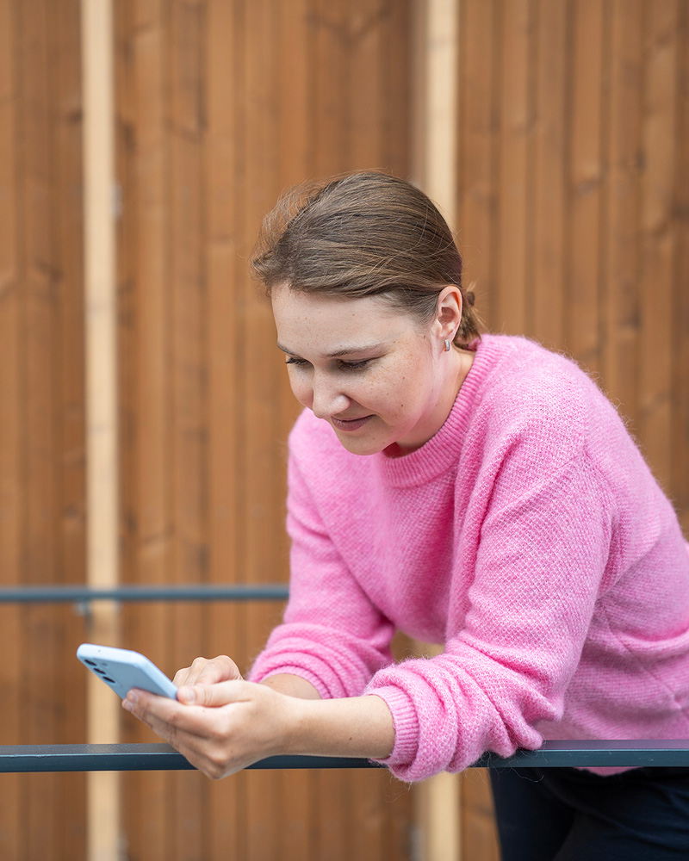
Uusi uhka Googlelta: tekoälytiivistelmät nakertavat mediasivustojen liikennettä
Toukokuussa tulleiden tiivistelmien vaikutus näkyy jo, kertoo Aikakausmedian kysely.
Lue lisää

Slide 36

TBWA palkittiin Vuoden aikakauslehtimainoksesta: ”Printti on yhä kuningaslaji”
Mainostoimisto TBWA\Helsinki hallitsi Editkilpailun 2024 shortlistoja kolmella vaikuttavalla mainoksella, joista voittajaksi nousi Alkon kyykkyviinikäsitteellä leikittelevä Qucqu. Mutta miten printtimainoksella erotutaan tämän päivän digikohinan joukosta? Senior creative Jukka Mannio vastaa.
Lue lisää
Kuva: Anniina Nissinen

Slide 37
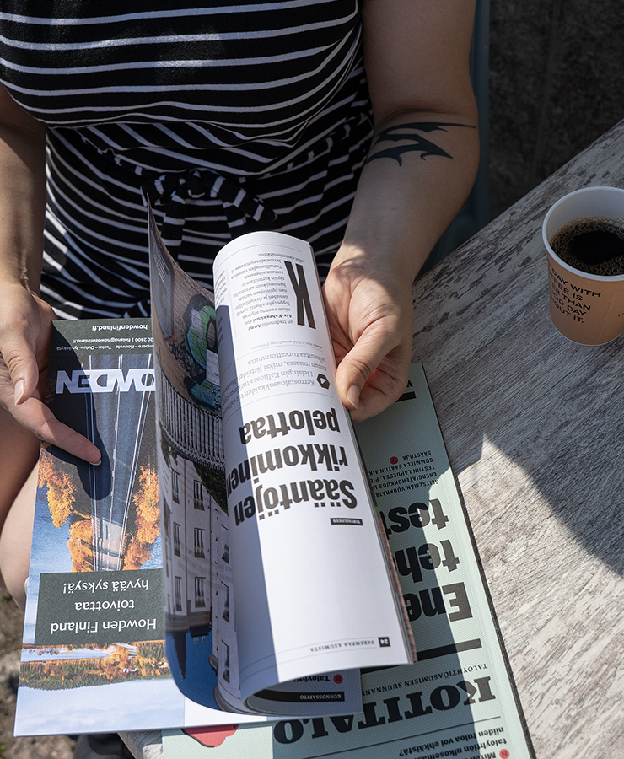
Palkitun Kotitalon menestysresepti: “Haluamme kertoa taloyhtiöiden asioista selkeästi ja visuaalisesti”
Lukijoita ei tarvitse houkutella klikkiotsikoilla, jos he saavat hyödyllisiä juttuja kiinnostavasti paketoituna. Vuoden ammatti- ja järjestömediaksi Editkilpailussa valittu Kotitalo todistaa, että taloyhtiöiden arki on aiheiden ehtymätön aarreaitta.
Lue lisää
Kuva: Anniina Nissinen

Slide 38

Lue lisää uutiskirjeestä!
Jos haluat lukea lisää alan kuulumisista,
tilaa aikakausmedioiden ajankohtaiset jutut sähköpostiisi täältä!
Kuva: Anniina Nissinen

